Slide 1
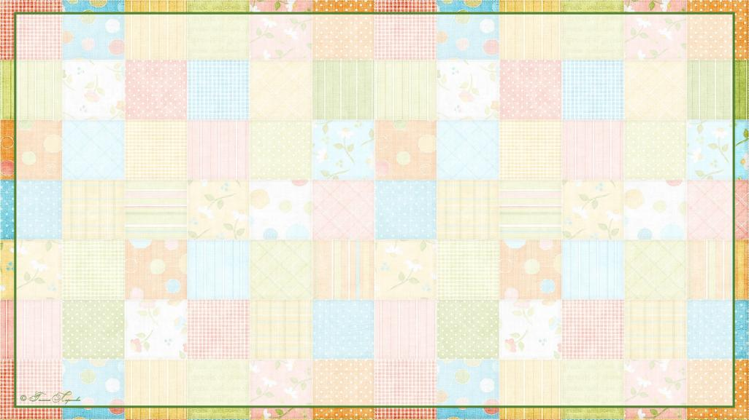


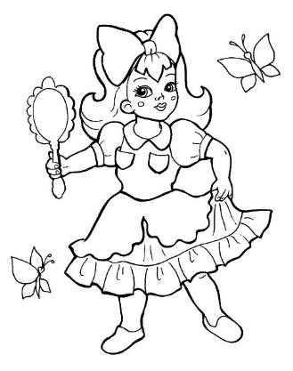
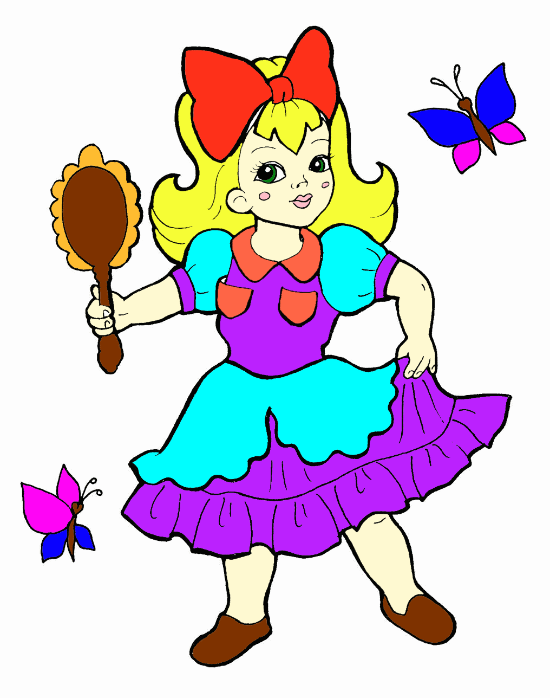
Дидактическая игра
Текстильные материалы
(тренажёр-раскраска)
Предмет: технология
Класс: 5
Это моя работа! Л.Г.В.
Гумарова Марина Николаевна
учитель технологии МБОУ «СОШ п.Мариец»

Slide 2
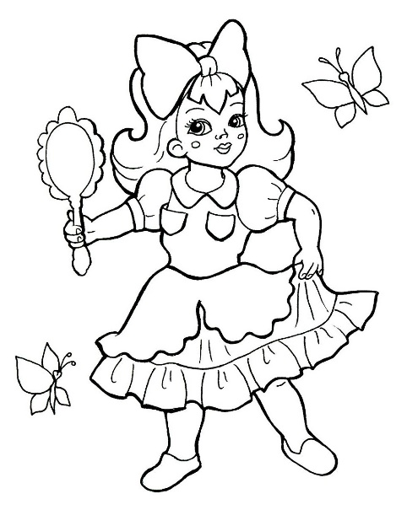
Друзья!
Помогите моднице Машеньке
приукрасить себя.
Для этого вам надо выбрать правильные ответы о производстве текстильных материалов и картинка постепенно
станет цветной.
Удачи!

Slide 3
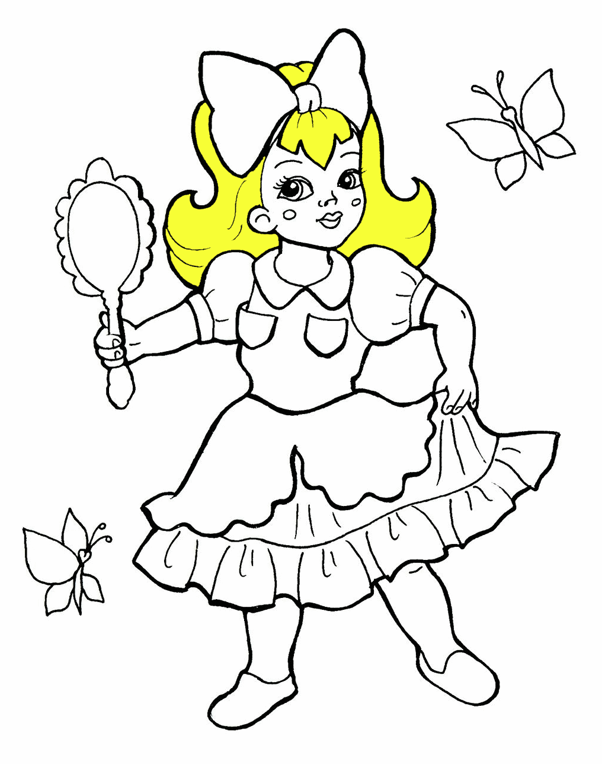
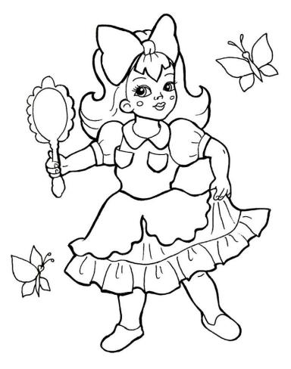

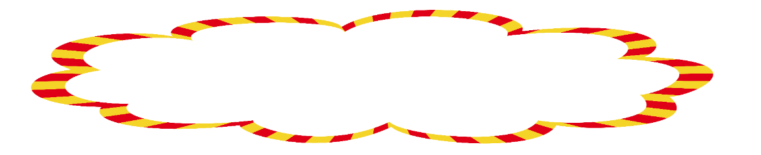

Волокна, из которых изготавливают пряжу, нитки, ткани, называют…
текстильными
швейными
прядильными

Slide 4

К волокнам растительного происхождения относится…
шерсть
шёлк
лён

Slide 5

К волокнам растительного происхождения НЕ относится…
кенаф
кипрей
капрон

Slide 6
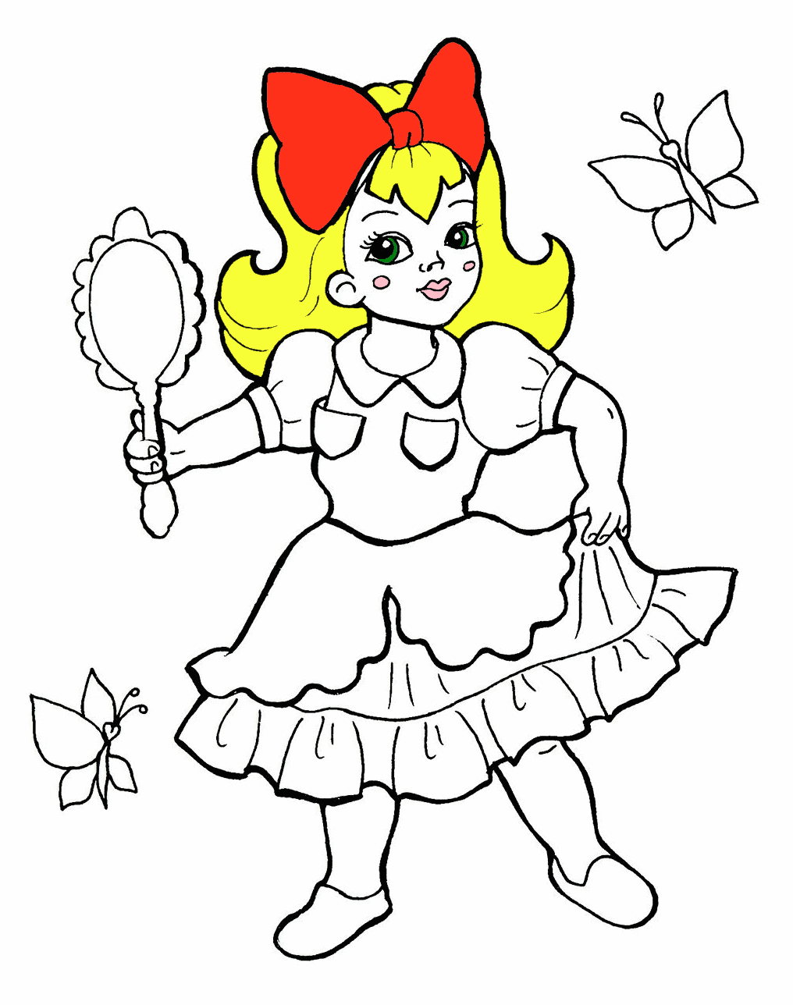
К волокнам растительного происхождения относится…
хлопок
нейлон
вискоза

Slide 7
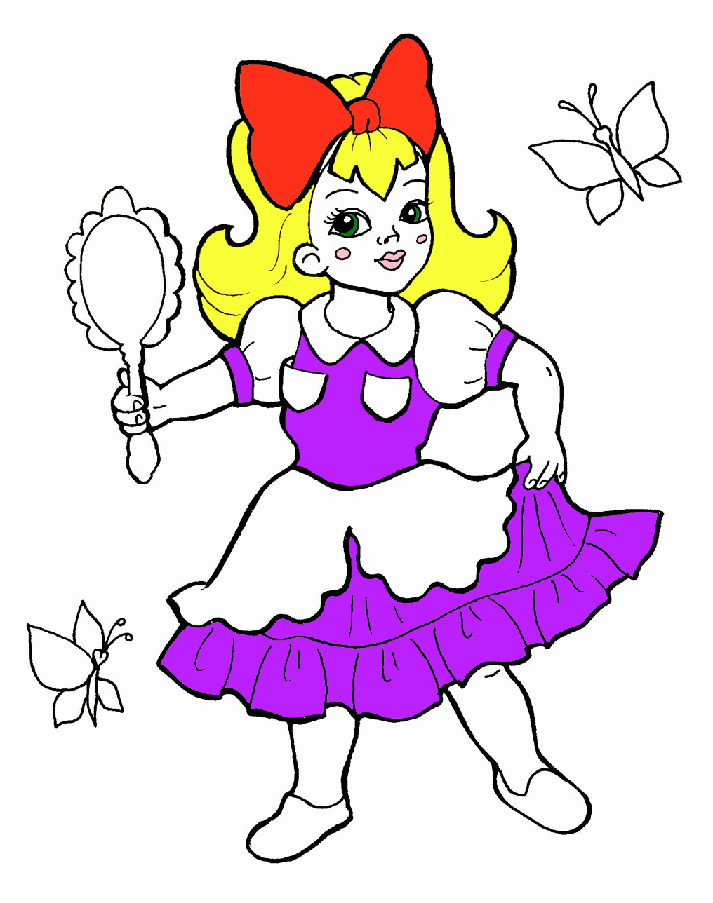
Ткань изготавливают из…
волокон, получаемых из нитей
пряжи, получаемой из волокон
волокон, получаемых из пряжи

Slide 8
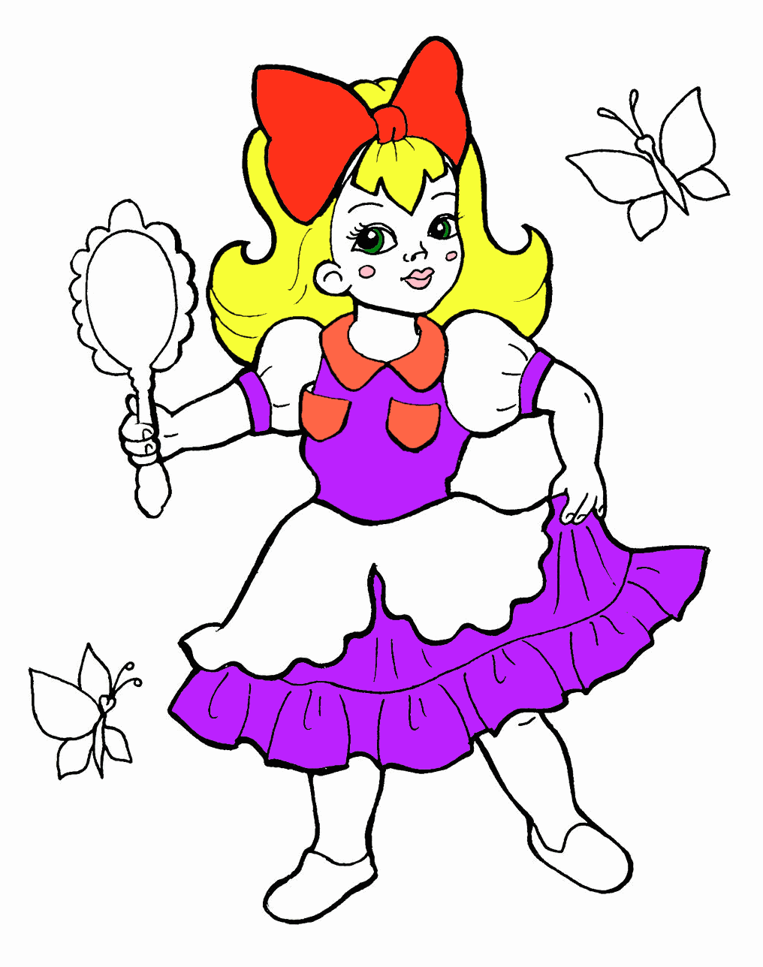
Пряжу изготавливают на фабрике…
швейной
ткацкой
прядильной

Slide 9
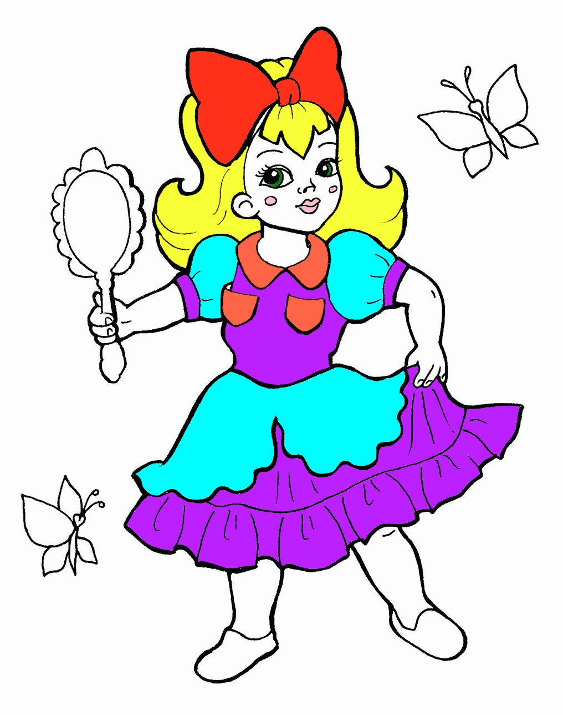
Ткань изготавливают на фабрике…
швейной
ткацкой
прядильной

Slide 10
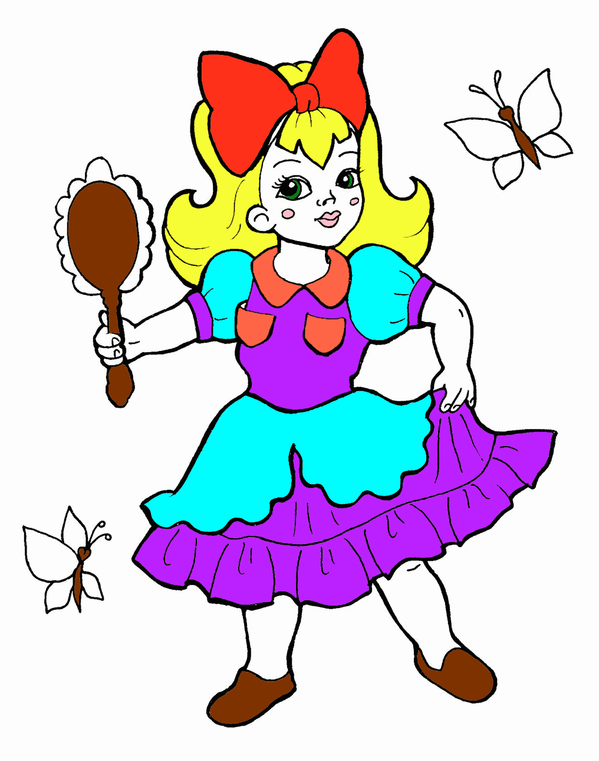
Этапы производства ткани…
ткачество – отделка – прядение
прядение – ткачество – отделка
прядение – отделка – ткачество

Slide 11

Самое простое ткацкое переплетение…
полотняное
саржевое
сатиновое

Slide 12
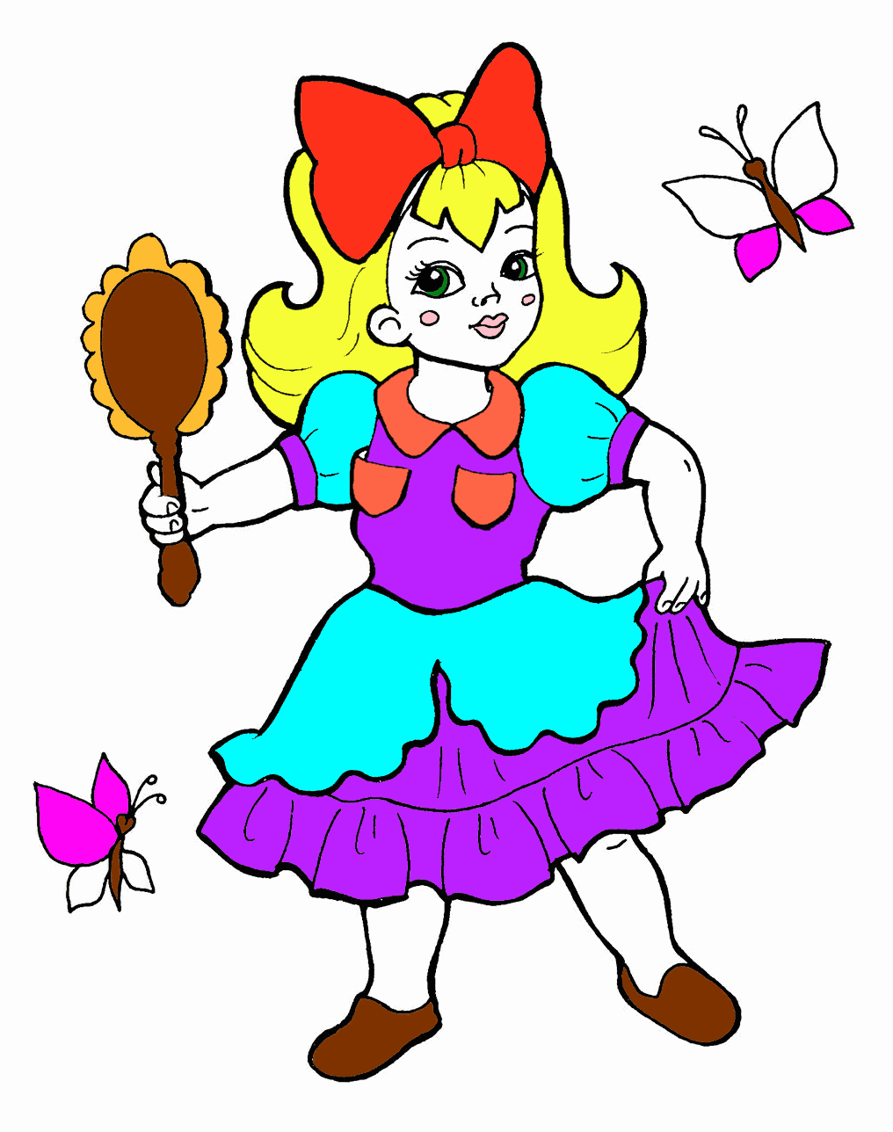
Нити в ткани, идущие… называют осно́вными
поперек ткани
под углом
вдоль ткани

Slide 13
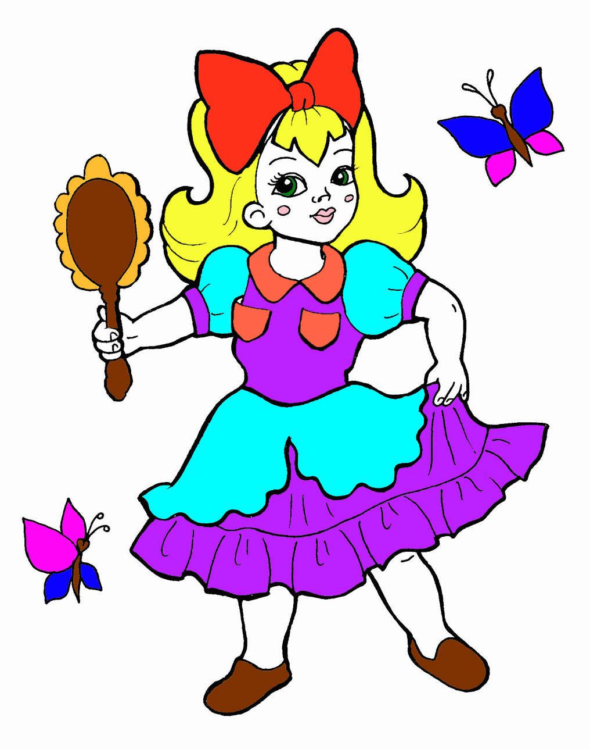
Нити, которые прокладывает челнок в ткацком станке, называются…
осно́ва
уто́к
кромка

Slide 14
Расстояние от кромки до кромки ткани показывает…
длину ткани
толщину ткани
ширину ткани

